Slide 1


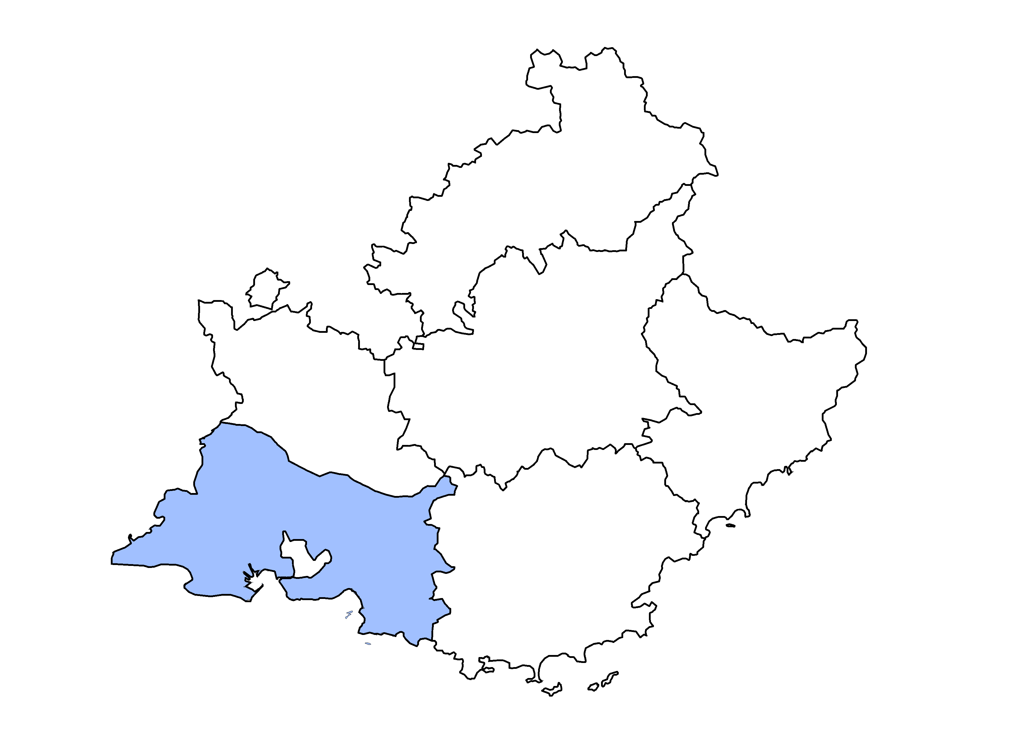

Les éclairages conjoncturels départementaux
La situation conjoncturelle
au 2e trimestre 2026
dans les Bouches-du-Rhône
Crédit photo : ©Shutterstock
Services études, statistiques, évaluation

Slide 2
Après deux trimestres consécutifs de repli, l’emploi salarié se stabilise
Au T2 2026 :
0,0 %
+0,1 %
-0,1 %

Slide 3
La hausse des effectifs intérimaires compense la baisse de l’emploi hors intérim
Au T2 2026 :
+ 810
intérimaires
- 500
emplois hors intérim

Slide 4
L’intérim soutient la croissance de l’emploi dans le tertiaire marchand et l’industrie, mais la pénalise dans la construction

Slide 5
Quasi-stabilité de l’emploi dans le tertiaire, légère hausse dans l’industrie, nouveau recul dans la construction

Slide 6
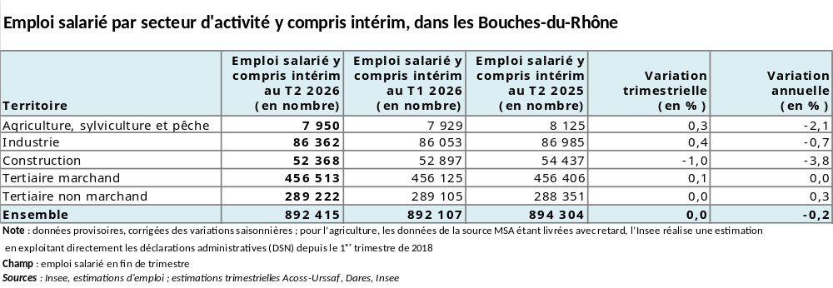
Pour la 1ère fois depuis 2012 (hors crise sanitaire), l’emploi salarié se contracte en rythme annuel

Slide 7
Sur un an, légère hausse du nombre d’entrées mais baisse du nombre de bénéficiaires de contrat d’apprentissage
31 200

Slide 8
Nouvelle progression graduelle du taux de chômage
Taux au T2 2026 (évolution par rapport
au T1 2026) :
9,4 % (+0,2 pt)
8,7 % (+0,1 pt)
8,1 % (+0,2 pt)

Slide 9
Un taux qui demeure supérieur à celui de la plupart des départements comparables

Slide 10
Demande d’emploi - avertissement :
mise en place de la loi pour le plein emploi depuis 2025
Comme le prévoit la loi pour le plein emploi du 18 décembre 2023, depuis janvier 2025, de nouveaux publics sont systématiquement inscrits à France Travail :
les demandeurs et bénéficiaires du RSA (Revenu de solidarité active) ;
les jeunes en recherche d'emploi suivis par les missions locales en CEJ (Contrat d'engagement jeune), Pacea (Parcours contractualisé d'accompagnement vers l'emploi et l'autonomie) ou AIJ (Accompagnement intensif des jeunes) ;
les personnes en situation de handicap suivies par Cap emploi.
Selon leurs situations socioprofessionnelles, ces publics sont orientés vers différents parcours d'accompagnement. L’orientation des personnes bénéficiant déjà du RSA avant la mise en place de la réforme étant progressive à partir du 1er janvier 2025, la montée en charge statistique l'est aussi.
Pour prendre en compte les situations de ces nouveaux publics, deux nouvelles catégories statistiques sont créées, selon les recommandations du Cnis : la catégorie F pour les personnes orientées en parcours social et la catégorie G pour les demandeurs et bénéficiaires du RSA en attente d'orientation.
Cette phase de transition devrait durer deux ans en France métropolitaine. Afin d'appréhender les évolutions conjoncturelles du nombre d'inscrits à France Travail pendant cette période, la Dares a mis à disposition, aux niveaux national et régional seulement, des indicateurs complémentaires hors bénéficiaires du RSA et hors jeunes « en parcours » (CEJ, Pacea et AIJ). Ces séries, dites « contrefactuelles » ne sont pas disponibles au niveau départemental. Entre 2025 et 2027, il n’est donc plus possible de réaliser des analyses conjoncturelles de la demande d’emploi au niveau départemental.
Néanmoins, un chiffrage du nombre total d’inscrits, comprenant ces nouveaux publics, a été réalisé par la Dares et permet de situer chaque département au sein de la région. C’est ce qui est présenté dans la diapositive suivante.

Slide 11
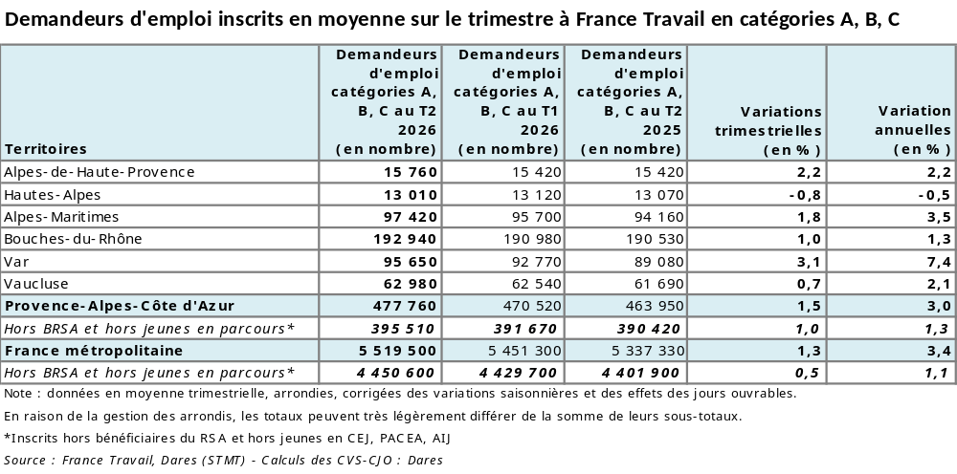
Au 2e trimestre 2026, la hausse de la demande d’emploi, y compris nouveaux publics, est un peu moins rapide qu’au niveau régional
Avertissements :
Les évolutions sont perturbées par des changements dans les règles d’actualisation subvenus au 1er semestre 2025 et par l’entrée en vigueur en juin 2025 du décret relatif aux sanctions applicables aux inscrits à France Travail en cas de manquement à leurs obligations.
Une estimation de l’impact de ces deux effets a été réalisée par la Dares au 2e trimestre 2026 au niveau national : in fine, le nombre de demandeurs d’emploi en catégories A, B, C hors nouveaux publics (hors BRSA et hors jeunes en parcours) aurait augmenté de +0,4 % en France entière sur un trimestre et diminué de -0,9 % sur un an.
Au niveau régional, seul l’impact trimestriel du décret relatif aux sanctions a été estimé par la Dares : comme au niveau national, la hausse aurait été également moins prononcée : +0,9 %.

Slide 12
Sur un an, hausse du nombre de foyers bénéficiaires du RSA, beaucoup plus prononcée pour l’ASS, quasi-stabilité de la PA

Slide 13
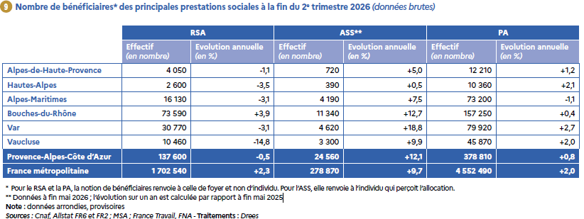
Les Bouches-du-Rhône sont le seul département de la région où le nombre de bénéficiaires s’élève sur un an

Slide 14
La hausse des créations d’entreprises se poursuit

Slide 15
Le nombre de défaillances d’entreprises recule légèrement

Slide 16
Pour en savoir plus
La Note de conjoncture de la Dreets Provence-Alpes-Côte d’Azur:
https://paca.dreets.gouv.fr/les-notes-de-conjoncture-trimestrielles-en-paca
Retrouvez tous nos indicateurs dans le Tableau de bord des indicateurs clés
en téléchargement sur le site de la Dreets Provence-Alpes-Côte d’Azur :
https://paca.dreets.gouv.fr/les-indicateurs-cles-socio-economiques-en-paca

